Slide 1
الوحدة الثالثة
الوعي الصحي

Slide 2
التواصل الشفهي

Slide 3
تقديم ارشادات شفهية

Slide 4
أمور لابد من مراعاتها قبل التحدث:

Slide 5
الاستعداد للحديث وترتيب الأفكار.
أن يكون الحديث باللغة الفصيحة.
الالتزام بالوقت المحدد للمتحدث.
النظر للجمهور والتفاعل معهم.
توظيف ما تعلمته في الوحدة من معارف وما اكتسبته من رصيد لغوي.

Slide 6
وسائل التعبير الشفهية التي توظف في تيسير التفاهم مع الآخرين:
وسائل التعبير الأدائية: مثل: النبر والتنغيم والوصل والوقف وصحة الضبط.
وسائل التعبير غير اللغوية: تعبيرات الوجه وحركة اليدين والجسم كلها عوامل اتصال تهيئ المستمع للتفاعل مع الحدث.

Slide 7
أُعِدُّ في مَنزلي قائمَةَ إِرْشاداتٍ تَعودُ على الإنسانِ بِالخيرِ الْعظيمِ، والنَّفْعِ الْعَميمِ، ثُمَّ أُلْقيها أمامَ صَفِّي.

Slide 8
كيف أقدم عرضاً شفهياً عن أحد الموضوعات الإرشادية؟

Slide 9
أَختارُ موضُوعَ الإرشاداتِ مِنْ بينِ القوائِمِ الآتية، أو مِنِ اختياري.
يجبُ أَلا تَقِلَّ الإرشاداتُ عَنْ خَمسَةِ إِرشاداتٍ.
أَذكُرُ الجُملَةَ الْمِحوَريَّةَ قبلَ تِعْدادِ الإرشاداتِ.

Slide 10
أبدأُ إِلقائي بِذكر عُنوانِ الإرشاداتِ (مثال: عزيزي الطالب: كيف تحافِظُ على صحَّتِكَ الْعامَّةِ؟).
أسْتَخْدِمُ الْوسائلَ الْمُتاحَةَ الَّتي تُوَضِّحُ الإِرشاداتِ وتُكْسِبُها التَّشويقَ والتَّأثيرَ.
أُراعِي مَهاراتِ الإِلْقاءِ الَّتي تَدَرَّبْتُ عَليها.

Slide 11
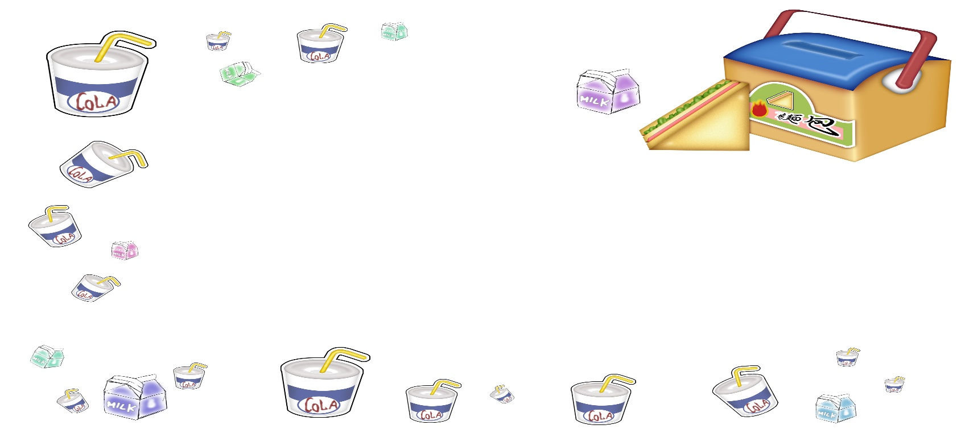
قوائِمُ الْموضوعاتِ

Slide 12
الإِرْشَاداتُ الدِّينيَّة
كيفَ تعين نفسك علي أداء صلاة الفجر في وقتها؟
كيفَ تعد برنامجاً يساعدك علي حفظ أجزاء من القران الكريم؟
كيف تهيئ نفسك لاستثمار الوقت في شهر رمضان؟

Slide 13
الإِرْشَاداتُ الوطنية
كيف تتعامل مع الشائعات التي تهدد أمن وطنك؟
كيف تنقل صورة الوطن المشرفة داخل الوطن وخارجه؟
كيف تدعم السياحة في وطنك؟

Slide 14
الإِرْشَاداتُ الاجْتِماعيَّةُ
كيف توثق الروابط الأسرية بين أفراد عائلتك؟
كيف تنظم اجتماعًا للجيران في منزلكم؟
كيف تبني علاقات صداقة على أسس سليمة؟

Slide 15
الإِرْشَاداتُ الصِّحِّيَّةُ
كيفَ تجعل نظامك الغذائي صحياً ومتوازناً؟
كيفَ تُحافِظُ على سلامةِ عينيك؟
كيف تتصرف إذا انسكب ماء ساخن على أحد أفراد عائلتك لا قدر الله؟

Slide 16
الإِرْشَاداتُ الثَّقافيَّةُ
كيفَ تَتَصَفَّحُ كِتابًا؟
كيف تنمي مهارة القراءة الواعية لديك؟
كيفَ تَكتبُ نَصًّا إِرْشاديًّا؟

